Slide 1




Programación multimedia y dispositivos móviles
Tema 10: Comunicaciones en Android

Slide 2
Índice
Conceptos previos
Funcionamiento del protocolo HTTP
JSON
Servicio Web RESTful
Uso de Retrofit
Aplicación de ejemplo
Obtener datos con GET
Habilitar acceso a Internet en Android
Corutinas
Picasso

Slide 3
T10. Comunicaciones en Android
Conceptos previos
Funcionamiento del protocolo HTTP
JSON

Slide 4
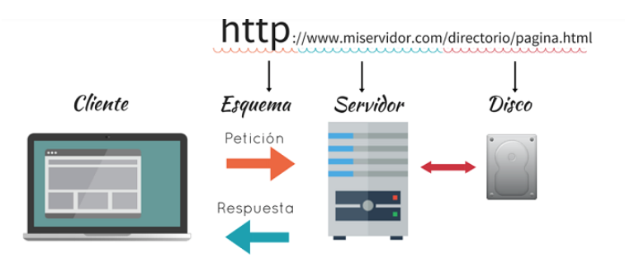
1.1. Funcionamiento del protocolo HTTP
Las conexiones que hacemos desde nuestras aplicaciones Android hacia los servidores web siguen un estándar internacional llamado Hypertext Transfer Protocol (HTTP). Este protocolo consiste en reglas sencillas de transferencia de recursos o archivos entre equipos interconectados a una red.
Al equipo que hace la petición para enviar u obtener datos se le llama Cliente y al que contiene el recurso o el espacio para almacenar es llamado Servidor.
La comunicación se establece a través de una petición de envío, la cual contiene los datos del cliente, como el sistema operativo que usa, el navegador web desde donde se hace la petición, la ubicación del archivo solicitado (URL)...

Slide 5
1.1. Funcionamiento del protocolo HTTP
Una petición puede tener múltiples objetivos dependiendo del método que se elija. Los tipos de peticiones más comunes son el Retorno de datos y la Publicación de datos. Técnicamente se les conoce como los métodos GET y POST.
La búsqueda de una página web a través de la URL es un buen ejemplo de una petición GET, donde el cliente especifica la URL y el servidor retorna la información HTML necesaria para que el navegador realice su respectivo parsing.
El ejemplo más popular del método POST se refleja en el envío de información desde un formulario hacia la base de datos del servidor. Aquí hacemos lo contrario, determinamos los datos y el servidor los recibe para almacenarlos y darles persistencia.

Slide 6
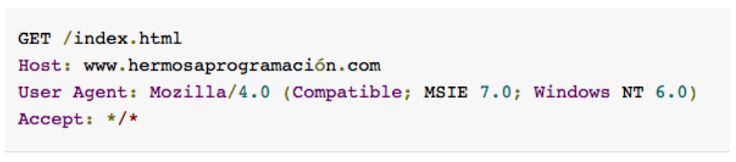
1.1. Funcionamiento del protocolo HTTP
PETICIÓN GET:
Cada vez que entras a una página web desde tu navegador la comunicación HTTP sería similar a esta, veamos el ejemplo de la petición GET:

Slide 7
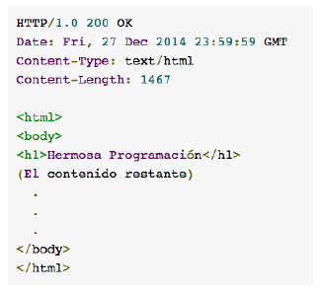
1.1. Funcionamiento del protocolo HTTP
PETICIÓN GET:
Dicha petición es recibida por el Servidor, quién arroja la respuesta dependiendo del estado del recurso solicitado, que en este caso es el archivo HTML que representa el home de Hermosa Programación.
Como se ve, el estado de respuesta es 200 OK, un código que significa que todo marcha sobre ruedas con este recurso. En seguida se ubican metadatos asociados a la fecha de consulta, el tipo de contenido enviado, su tamaño y al final el contenido HTML. Con esta información, tu navegador web ya puede implementar la lógica necesaria para mostrar la página web.

Slide 8
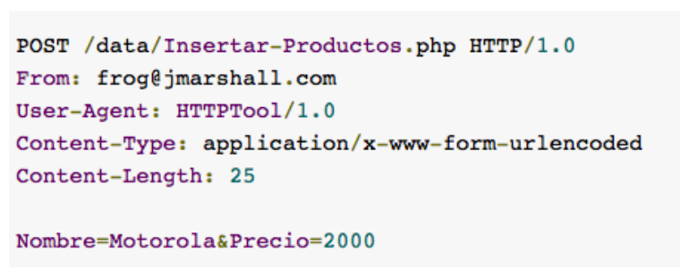
1.1. Funcionamiento del protocolo HTTP
PETICIÓN POST:
Ahora veamos el esquema de una petición POST, cuyo objetivo es enviar los datos Nombre y Precio hacia la base de datos del servidor:
En este caso se indica la ruta de ubicación donde se publicaran los resultados, una cuenta de correo como el origen de la petición, el tipo de contenido estándar para los formularios, el tamaño de los datos y finalmente dos pares clave-valor encriptados con UTF-8.

Slide 9
1.2. ¿Qué es JSON?
JSON (Javascript Object Notation) es un formato de intercambio de datos entre clientes y servidores, basado en la sintaxis de Javascript para representar estructuras.
JSON es un formato en texto plano independiente de todo lenguaje de programación, es más, soporta el intercambio de datos en gran variedad de lenguajes como PHP, Python, C++, C#, Java y Ruby.
JSON es una herramienta potente en el desarrollo de aplicaciones web, ya que facilita el desarrollo y comprensión de intercambio de datos:
XML también puede usarse para el intercambio, pero debido a que su definición genera un DOM, el parseo se vuelve extenso y pesado.
XML debe usar XPath para especificar rutas de elementos y atributos, por lo que demora la reconstrucción de la petición.
En cambio JSON no requiere restricciones adicionales, simplemente se obtiene el texto plano y el engine de Javascript en los navegadores hace el trabajo de parsing sin ninguna complicación.

Slide 10
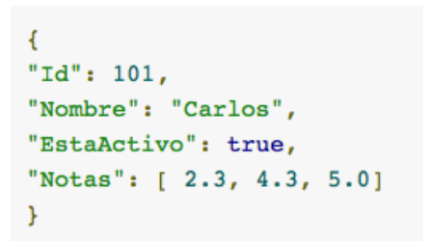
1.2. Tipos de datos en JSON
JSON establece varios tipos de datos: cadenas, números, booleanos, arrays, objetos y valores null.
El propósito es crear objetos que contengan varios atributos compuestos como pares clave-valor. Donde la clave es un nombre que identifique el uso del valor que lo acompaña.
La anterior estructura es un objeto JSON compuesto por los datos de un estudiante.
Los objetos JSON contienen sus atributos entre llaves “{}”, al igual que un bloque de código en Javascript, donde cada atributo debe ir separado por coma ‘,’ para diferenciar cada par.
La sintaxis de los pares debe contener dos puntos ‘:’ para dividir la clave del valor.
El nombre del par debe tratarse como cadena y añadirle comillas dobles.

Slide 11
T10. Comunicaciones en Android
2. Servicio Web RESTful

Slide 12
2. ¿Qué es un Web Service RESTful?
Un servicio web o web service es una utilidad que facilita la conectividad entre varios sistemas independientemente del lenguaje de programación con el que fueron desarrollados.
Debe tener una interfaz basada en un formato estándar entendible por las máquinas como XML o JSON.
El principal objetivo de un Web Service RESTful es comunicar aplicaciones creadas con distintas tecnologías con el fin de centralizar los datos de nuestros usuarios.
Por ejemplo: Facebook es una web construida con una determinada arquitectura y lenguajes de programación web. Sin embargo, podemos utilizar esta red social en nuestro dispositivo Android.
¿Cómo es posible?
A través del web service construido para gestionar todas las operaciones sobre la BD ubicada en los servidores de Facebook.
Utiliza como puente el lenguaje JSON para devolverle a la app toda la información, que Android procesa y utilizará en el dispositivo móvil.

Slide 13
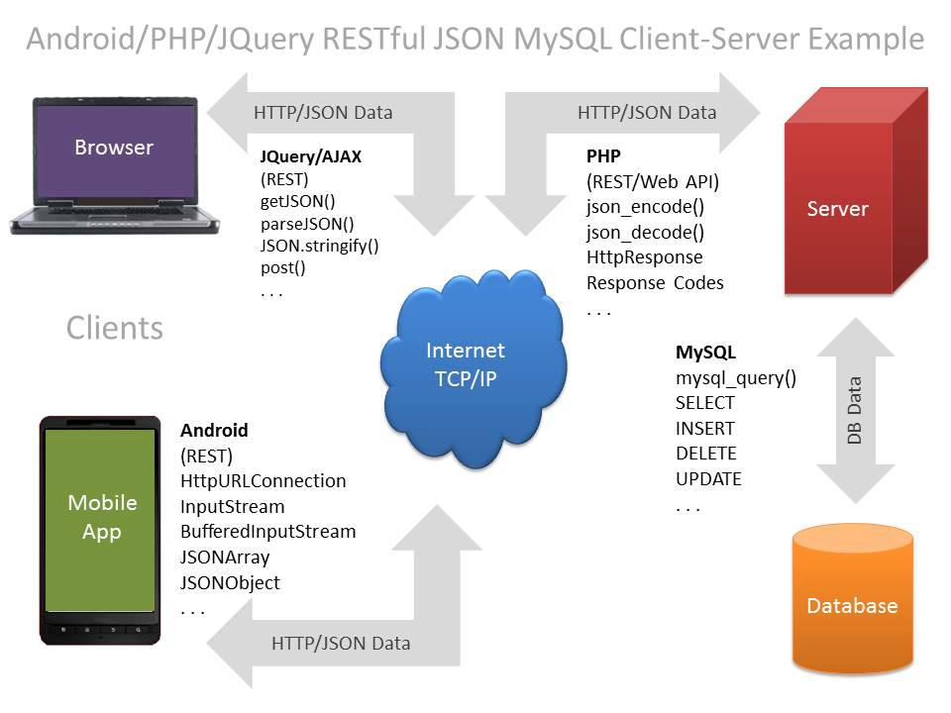
2. ¿Qué es un Web Service RESTful?

Slide 14
T10. Comunicaciones en Android
3. Uso de RETROFIT
3.1 Aplicación ejemplo
Obtener datos con GET
Habilitar acceso a Internet en Android
Corutinas
Gson

Slide 15

3. Uso de Retrofit
Retrofit2 es una biblioteca de cliente HTTP para Android, se utiliza para realizar solicitudes HTTP de manera eficiente, procesar respuestas y trabajar con API RESTful.
Permite definir interfaces que representan operaciones de la API y simplifica la ejecución de llamadas asíncronas, manejo de respuestas y errores.
Retrofit2 es ampliamente utilizado en el desarrollo de aplicaciones Android para gestionar operaciones de red de manera efectiva.

Slide 16
3.1. Aplicación ejemplo
Implementaremos una aplicación llamada Tema10App1, donde cogeremos la información de la siguiente página web:
https://xkcd.com/
Que tiene la siguiente API: https://xkcd.com/json.html
El objetivo será leer imágenes de éste enlace y mostrarlas en un ImageView. Tendremos un botón que al hacer click cambiará la imagen aleatoriamente.

Slide 17
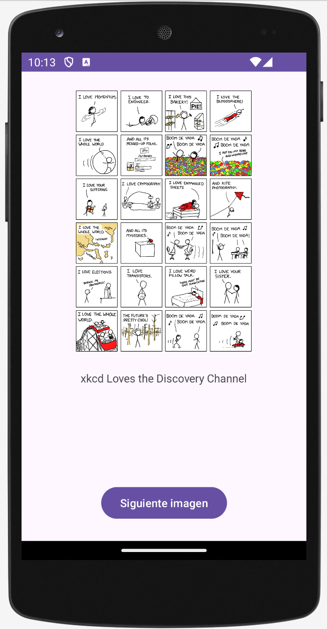
3.1. Aplicación ejemplo
El objetivo será leer imágenes de éste enlace y mostrarlas en un ImageView. Tendremos un botón que al hacer click cambiará la imagen aleatoriamente.

Slide 18
3.1. Aplicación ejemplo
En primer lugar vamos a añadir las dependencias al Gradle:
val picasso_version = "2.71828"
val retrofit_version = "2.9.0"
implementation ("com.squareup.picasso:picasso:$picasso_version")
implementation ("com.squareup.retrofit2:retrofit:$retrofit_version")
implementation ("com.squareup.retrofit2:converter-gson:$retrofit_version")//Convertir JSON a objetos Kotlin
Habilitamos permiso de internet en el AndroidManifest
<uses-permission android:name="android.permission.INTERNET"/>

Slide 19

3.1. Aplicación ejemplo
Habilitamos el ViewBinding y lo inicializamos en el MainActivity
Diseñamos la vista

Slide 20
3.1. Aplicación ejemplo
Construir el modelo de datos que nos devuelve la llamada a la API:
Análizamos la API:
La llamada: https://xkcd.com/info.0.json
Devuelve un JSON que lo vamos a visualizar en la página web: https://jsoneditoronline.org/
Creamos una clase llamada ComicResponse:
data class ComicResponse(@SerializedName("img") val image: String,
@SerializedName("title")val titulo: String)
Utilizamos la anotación @SerializedName para indicarle el nombre exacto del campo en la API, y luego a la variable podemos ponerle el nombre que deseemos.
Creamos una interfaz, que contendrá el método con el cual accedemos a nuestra API. Los parámetros serán la Url a la API, y la respuesta será un Response de Retrofit del tipo la clase que hemos definido previamente, ComicResponse.
interface APIService {
@GET
suspend fun getComic(@Url url: String): Response<ComicResponse>
}

Slide 21
3.1. Aplicación ejemplo
En el MainActivity, vamos a crear una instancia del objeto Retrofit. Que va a contener toda la url original, el conversor de JSON al objeto Kotlin y la configuración para hacer llamadas a internet.
Contruimos el método:
private fun getRetrofit(): Retrofit{
return Retrofit.Builder()
.baseUrl("https://xkcd.com/")//Parte fija de la URL, la que no varia
.addConverterFactory(GsonConverterFactory.create())//Libreria de GsonConverter, convierte JSON a ComicResponse
.build()
}

Slide 22
3.1. Aplicación ejemplo
La llamada a este método tiene que ser asíncrona, para no bloquear al hilo principal, para ello usaremos las Corutinas.
private fun searchRandom(query: String){
CoroutineScope(Dispatchers.IO).launch {
val call = getRetrofit().create(APIService::class.java).getComic("$query/info.0.json")
val comic : ComicResponse? = call.body()//en el body es donde está la respuesta
if(call.isSuccessful){ //Si hay contenido dentro
//mostramos la imagen y el título
}else{
//mostramos error
}
}
}

Slide 23
3.1. Aplicación ejemplo
Para mostrar el resultado necesitamos tener acceso a la interfaz gráfica, pues estamos dentro de una corutina, utilizaremos la llamada a runOnUiThread:
runOnUiThread {
if(call.isSuccessful){ //Si hay contenido dentro mostramos la imagen y el título
val imagen: String? = comic?.image ?: ""
val titulo: String? = comic?.titulo ?: ""
showImage(imagen, titulo)
}else{
showError()
}
}

Slide 24
3.1. Aplicación ejemplo
Gestionamos el evento de hacer clic para obtener otra imagen aleatoria.
override fun onCreate(savedInstanceState: Bundle?) {
super.onCreate(savedInstanceState)
binding = ActivityMainBinding.inflate(layoutInflater)
setContentView(binding.root)
searchRandom(Random.nextInt(1, 1001))
binding.btnSig.setOnClickListener {
searchRandom(Random.nextInt(1, 1001))
}
}

Slide 25
3.1. Aplicación ejemplo
Librerías
GSON: convertir JSON a clase Java POJO
https://github.com/google/gson
Retrofit:
https://square.github.io/retrofit/
Picasso: trabajar con imágenes
https://square.github.io/picasso/

Slide 26
3.1. Aplicación ejemplo
Otro ejemplo lo encontraréis:
https://www.youtube.com/watch?v=aQP-mUGWh1U&t=1388s
https://cursokotlin.com/capitulo-20-consumiento-apis-retrofit-2/

Slide 27
7. Acceso a API sin seguridad
La línea de código android:usesCleartextTraffic="true" se utiliza en el archivo AndroidManifest.xml para indicar que la aplicación permite el uso de conexiones de texto sin cifrar (HTTP en lugar de HTTPS). Esto puede ser útil para desarrolladores que deseen probar la aplicación en un entorno de desarrollo sin tener que configurar certificados SSL válidos
Pero es importante tener en cuenta que esto puede ser peligroso desde un punto de vista de seguridad ya que los datos transmitidos por la conexión pueden ser interceptados por terceros. Por lo tanto, se recomienda utilizar conexiones seguras (HTTPS) siempre que sea posible.
AndroidManifest.xml
<application android:label="@string/app_name" ... android:usesCleartextTraffic="true">

Slide 28

Dudas

